Slide 1
Квест-задание на тему: «Сельское хозяйство и молочные продукты»
Бабаева Лилия

Slide 2
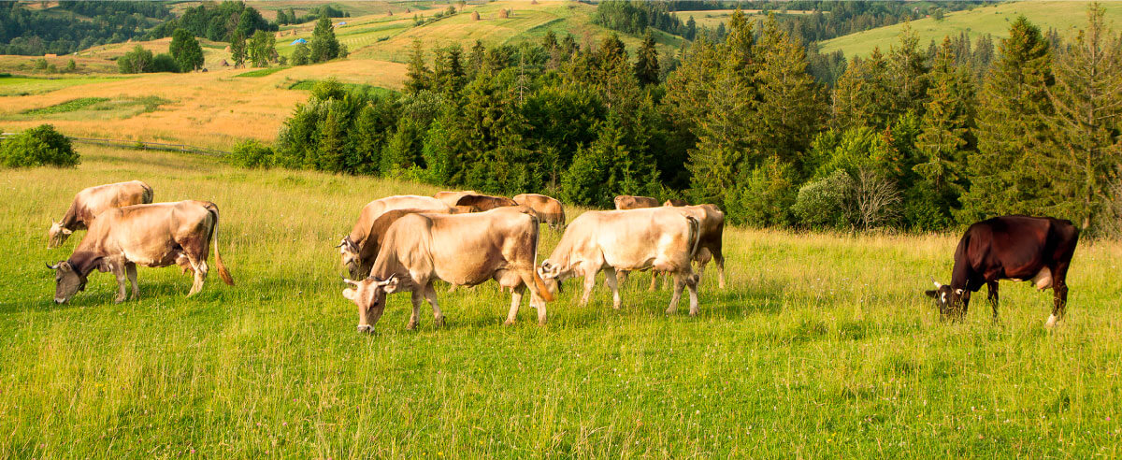
Начало квеста
Участники приезжают на ферму
Перед началом квеста ребята делятся на команды по 7-10 человек
Каждой команде выдается карта станций, на которых участников ждут увлекательные задания

Slide 3
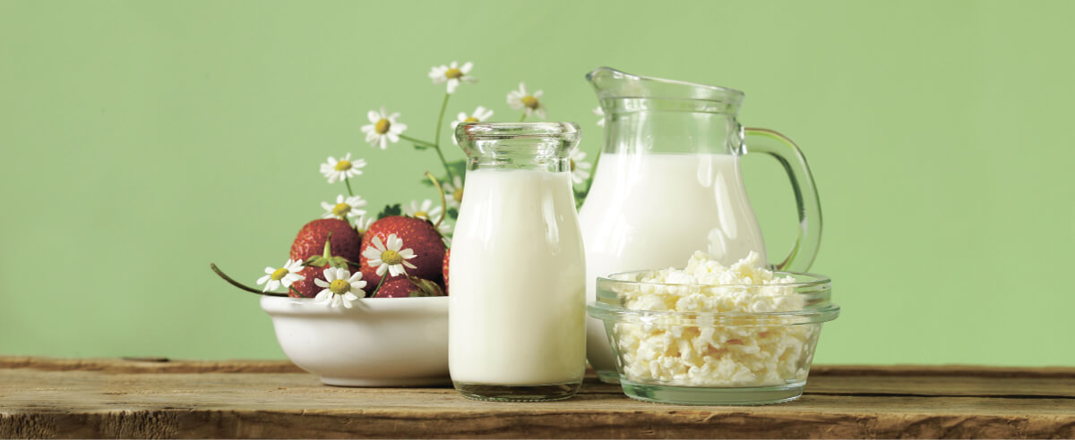
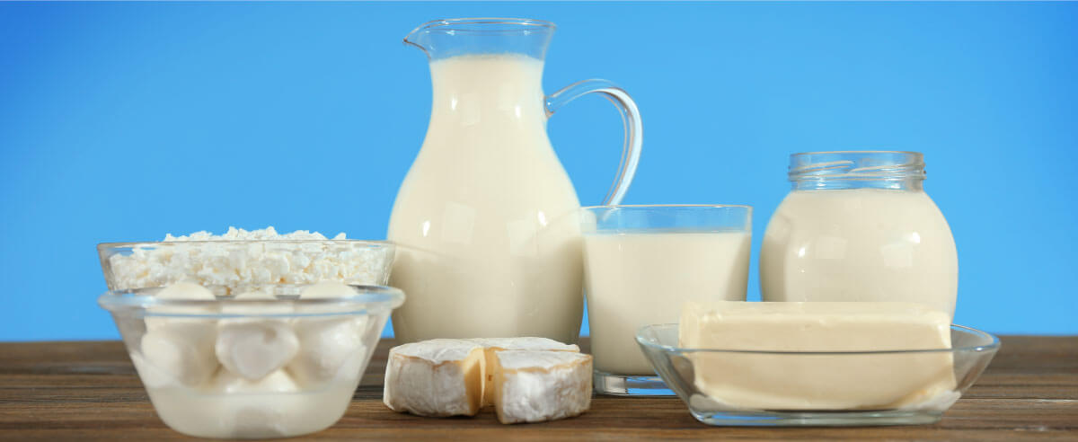
Задание 1
Перед участниками кувшины с молоком и стаканчики. В одном кувшине настоящее молоко, произведенное на агроферме «Катынь». Во всех остальных кувшинах – покупное в обычном магазине молоко разных производителей.
Задача участников – определить по вкусу натуральное фермерское молоко
Правильный ответ можно узнать с помощью стакана воды, добавив в него выбранное молоко. Если оно настоящее – оно не растворится в воде.

Slide 4
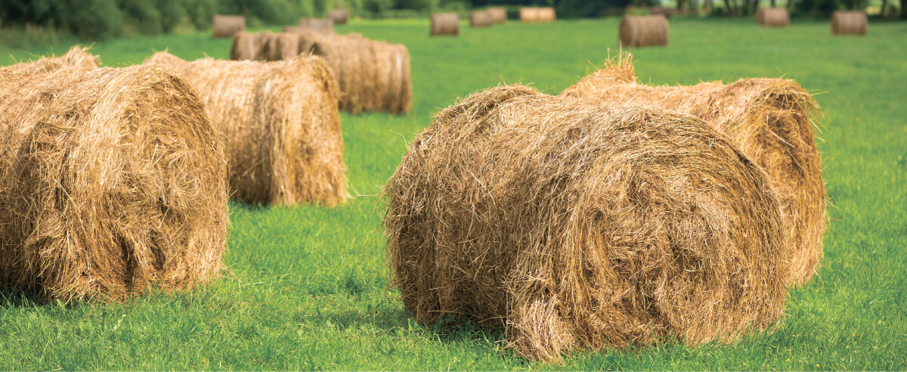
Задание 2
Перед участниками три стога сена. Внутри одного из них ключ-пропуск к следующей станции. Участники должны найти этот ключ.
Но чтобы подойти к стогам, нужно выполнить задание: Из предложенных вариантов кормов выбрать корма для коров.

Slide 5
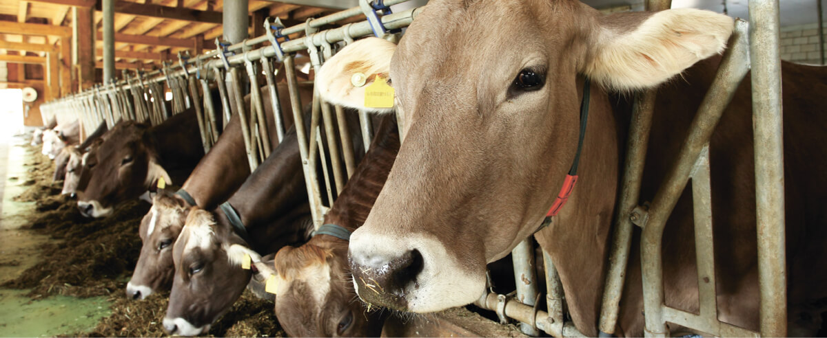
Задание 3
Одна из самых долгожданных станций – коровник. Для начала участникам проводят мини-экскурсию. Если это возможно, разрешают погладить и покормить коров.
Далее ребятам дают ребус. Ответ ребуса – имя той коровы, возле которой находится конверт с пропуском к следующему заданию.

Slide 6
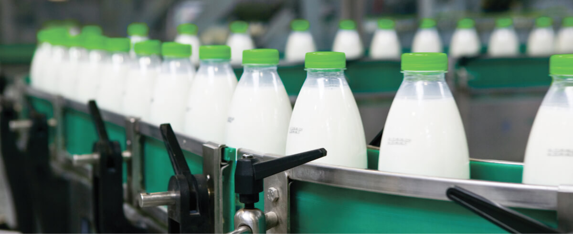
Задание 4
Участники приезжают на производство
Им даны несколько картинок, из которых нужно создать цепочку «превращения» молока в другие кисло-молочные продукты.
Чтобы проверить правильность выполнения этого задания, группа оправляется на экскурсию по производству .

Slide 7
Спасибо за внимание!

